Slide 1
EUROPA.-LA VUELTA AL MUNDO EN 885 JARDINES.-.HOLANDA.-AG
Selección de textos y fotografías por
JOSE ELIAS BONELLS

Slide 2
JARDINES DE KEUKENHOF
El “ jardín de la cocina “ es un extenso parque de 32 has. Situado entre Lisse y Hillelgom en Holanda.
Los terrenos que hoy ocupa el parque se encontraba entre las posesiones de la noble Jacoba de Baviera.
Tras la muerte los terrenos pasaron a ricas familias de comerciantes.

Slide 3
En el año 1840 encargaron a diversos pintores paisajistas el primer diseño de lo que hoy es el parque.
Hoy en día es conocido como el jardín de Europa donde se exhiben impresionantes colecciones de plantas bulbosas y sus híbridos mas recientes.
Todo el parque tiene un bello tratamiento artístico donde aparecen esculturas, lagos y fuentes con molinos antiguos etc.…

Slide 4
El parque solo permanece abierto desde mediados de marzo hasta mediados de mayo, época de floración de la mayoría de las especies que se exhiben.
El parque bien merece una visita de todos los amantes de las plantas y las flores.
No debes perdértelo

Slide 5
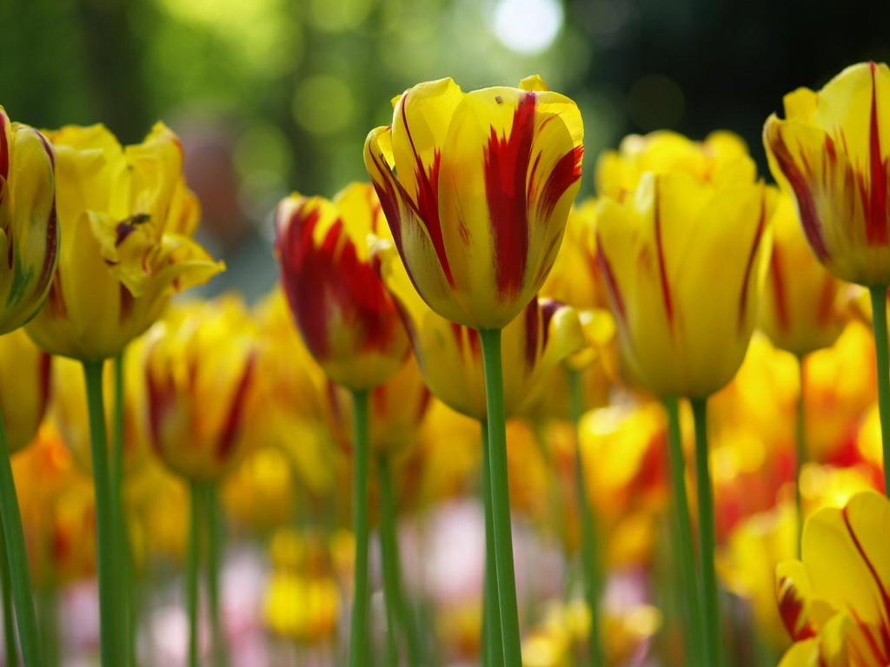
Notes:
.

Slide 6
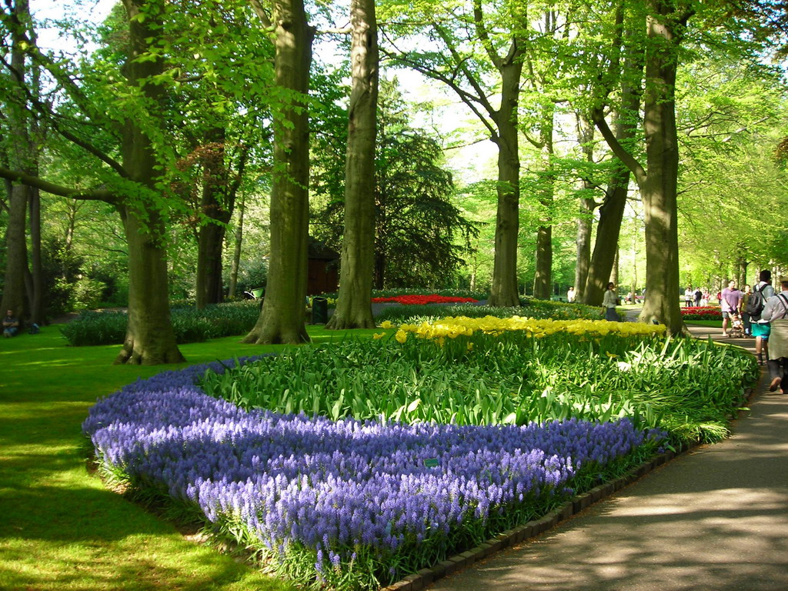
Notes:
Keukenhof

Slide 7
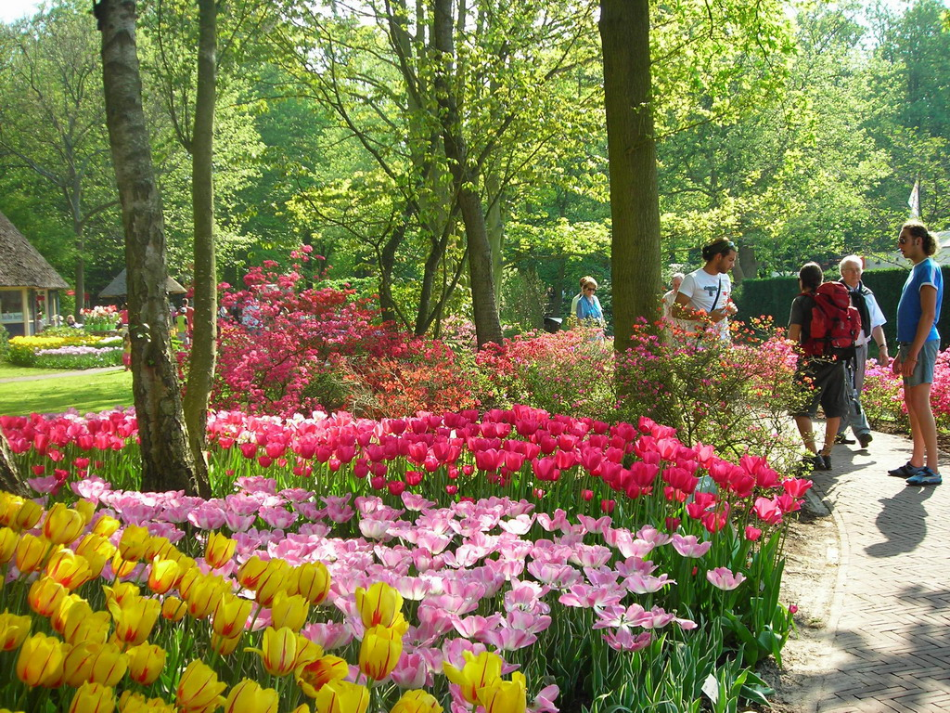
Notes:
Keukenhof

Slide 8
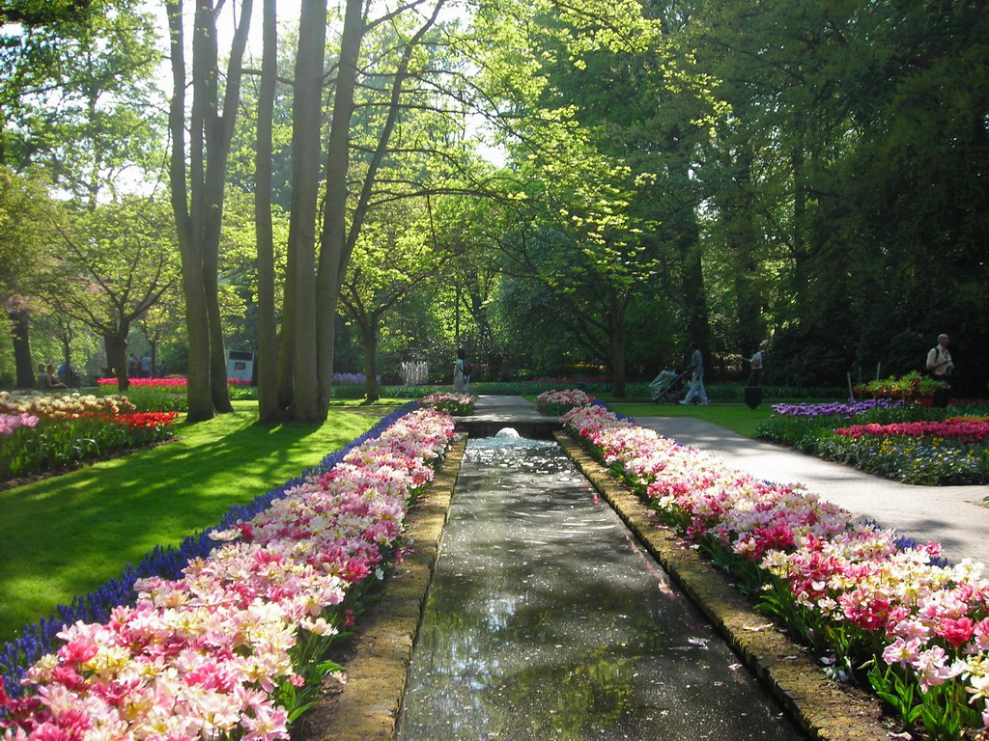
Notes:
Keukenhof

Slide 9
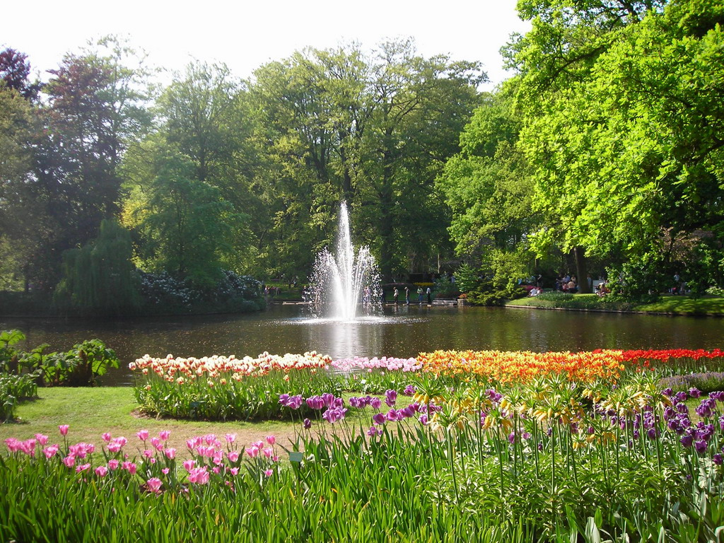
Notes:
Keukenhof

Slide 10
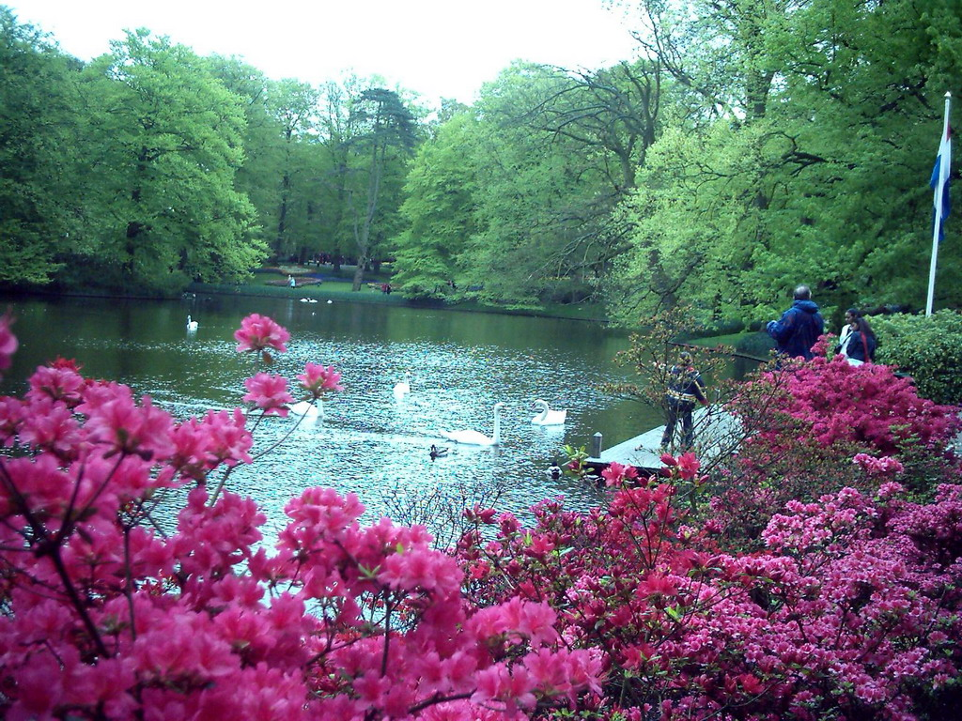
Notes:
Keukenhof

Slide 11
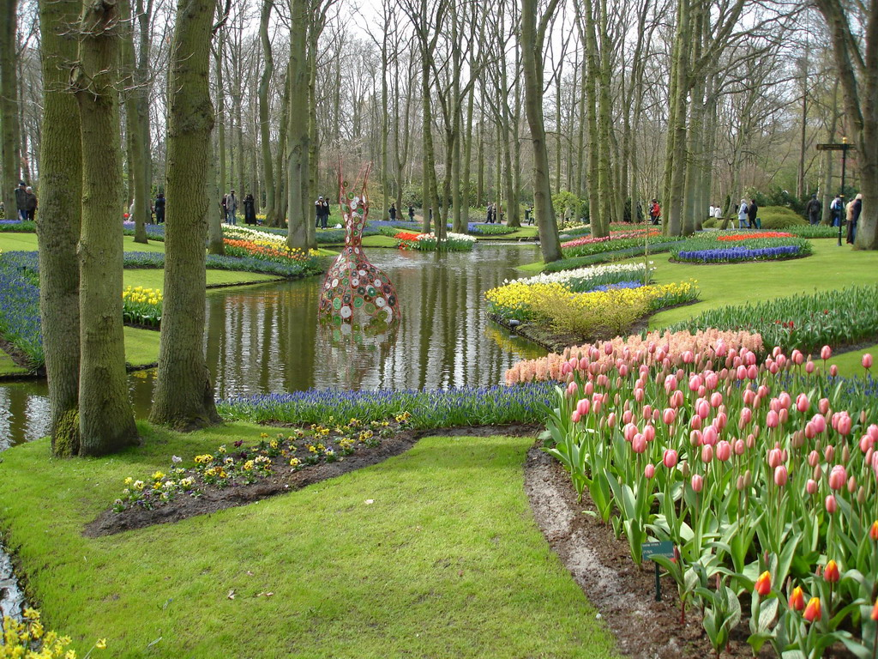
Notes:
Keukenhof

Slide 12
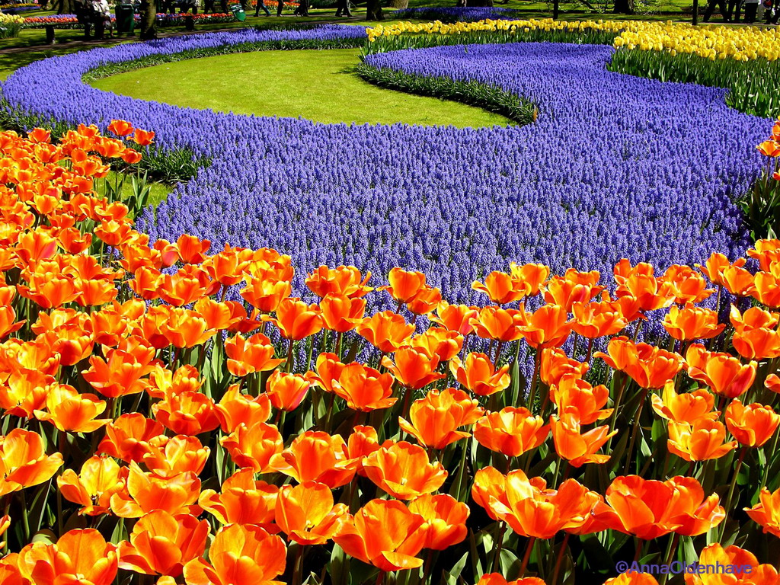
Notes:
Keukenhof

Slide 13
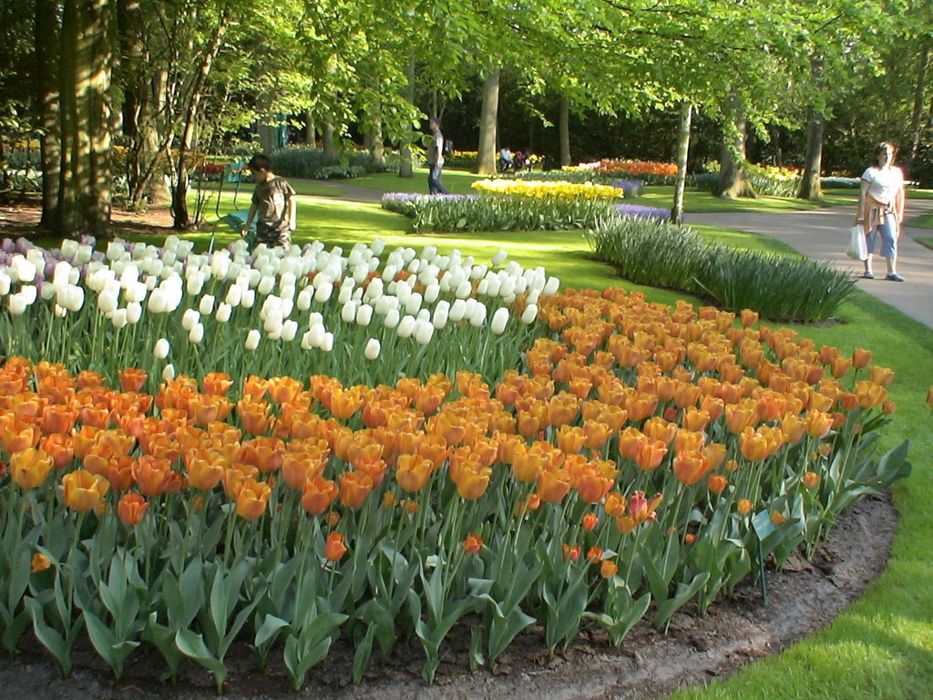
Notes:
Keukenhof

Slide 14
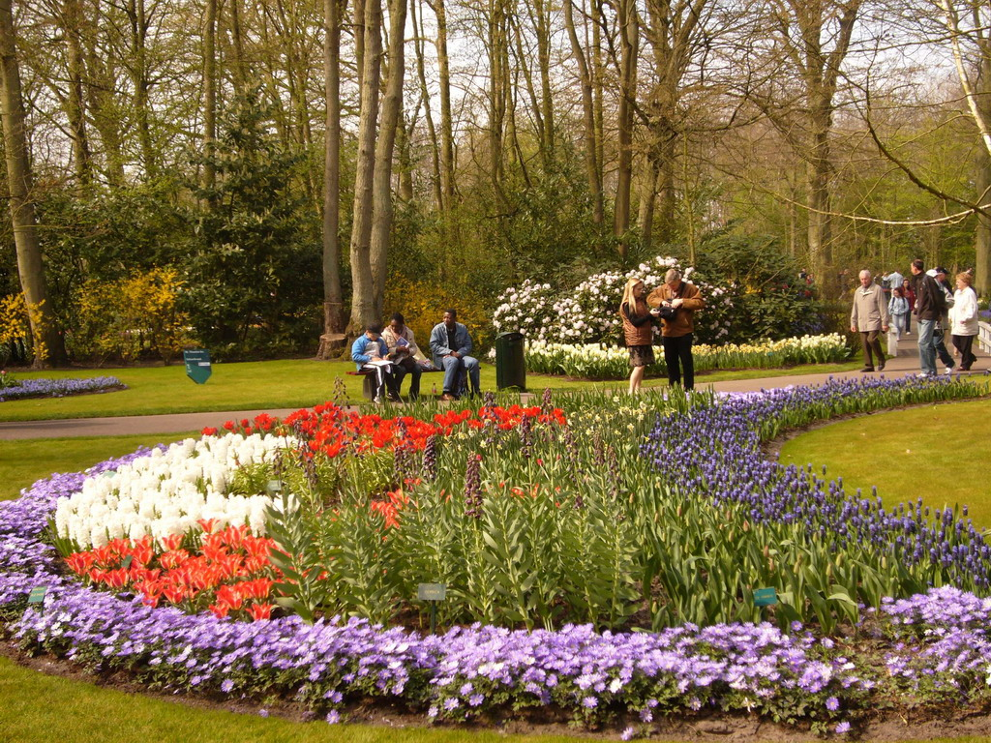
Notes:
Keukenhof

Slide 15
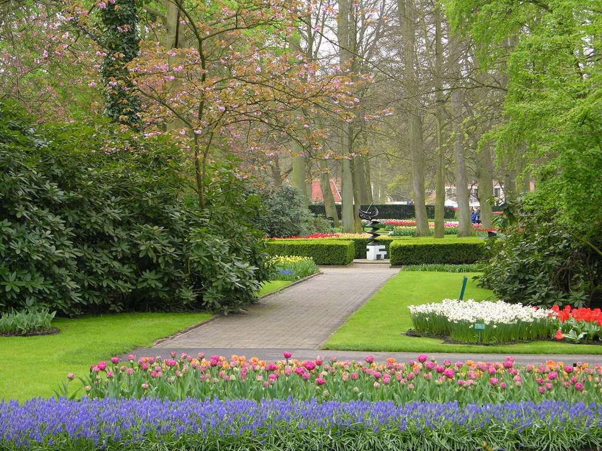
Notes:
Keukenhof

Slide 16
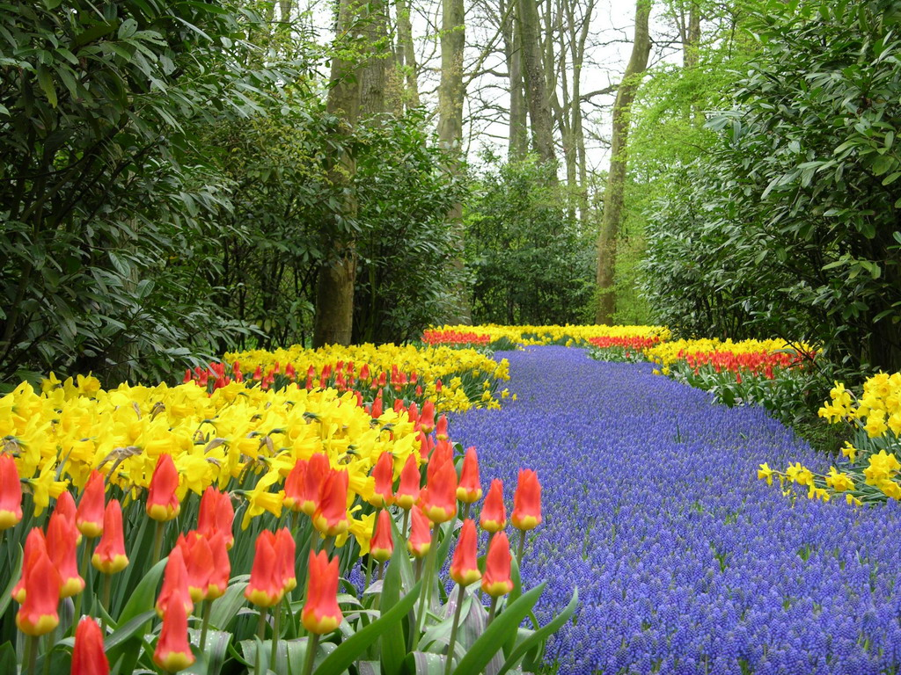
Notes:
Keukenhof

Slide 17
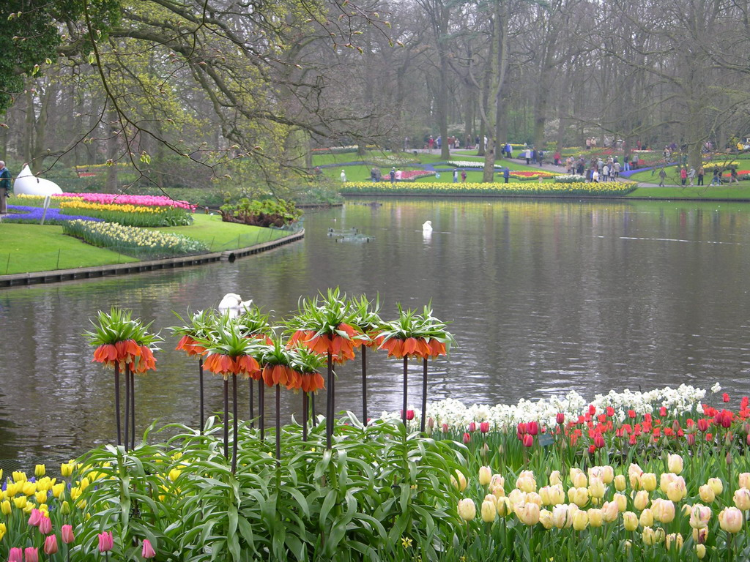
Notes:
Keukenhof

Slide 18
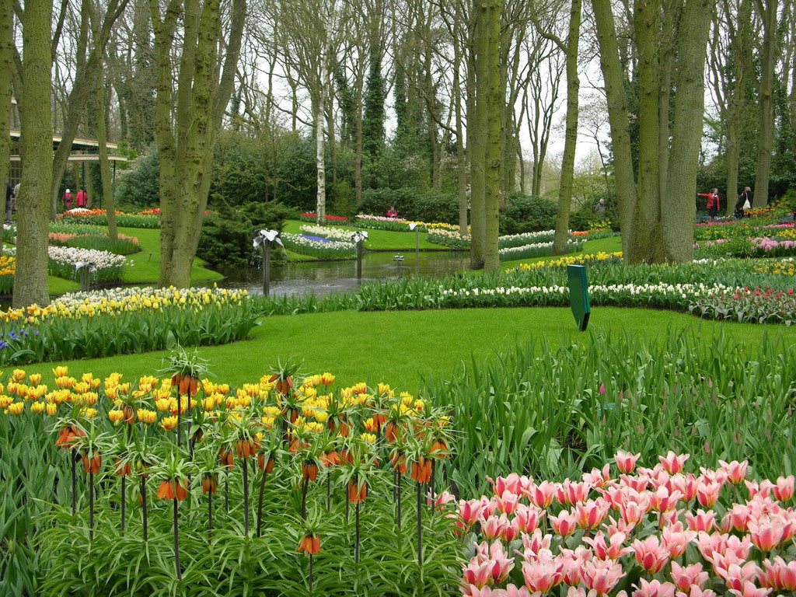
Notes:
Keukenhof

Slide 19
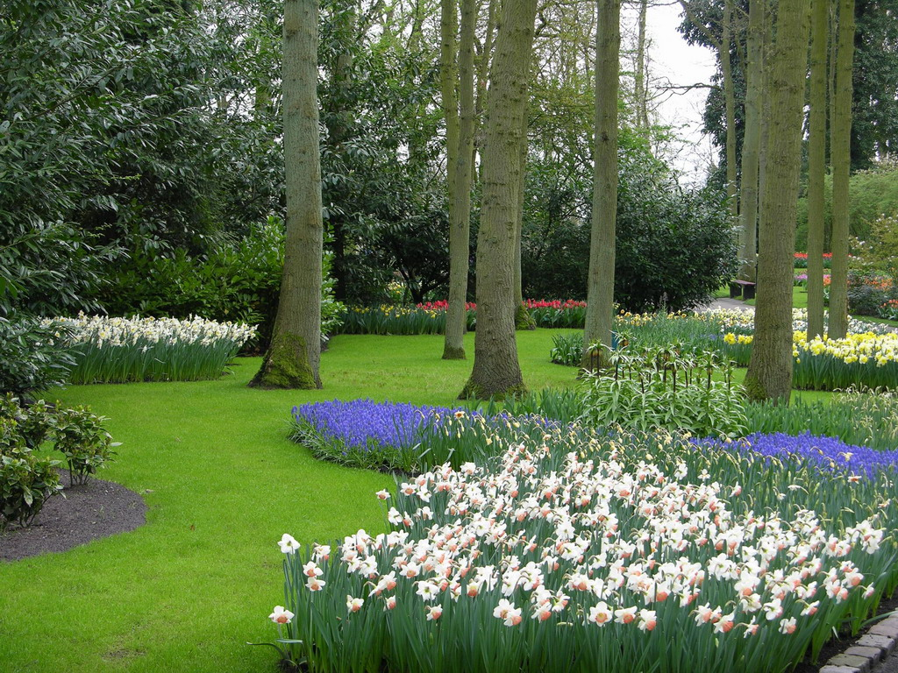
Notes:
Keukenhof

Slide 20
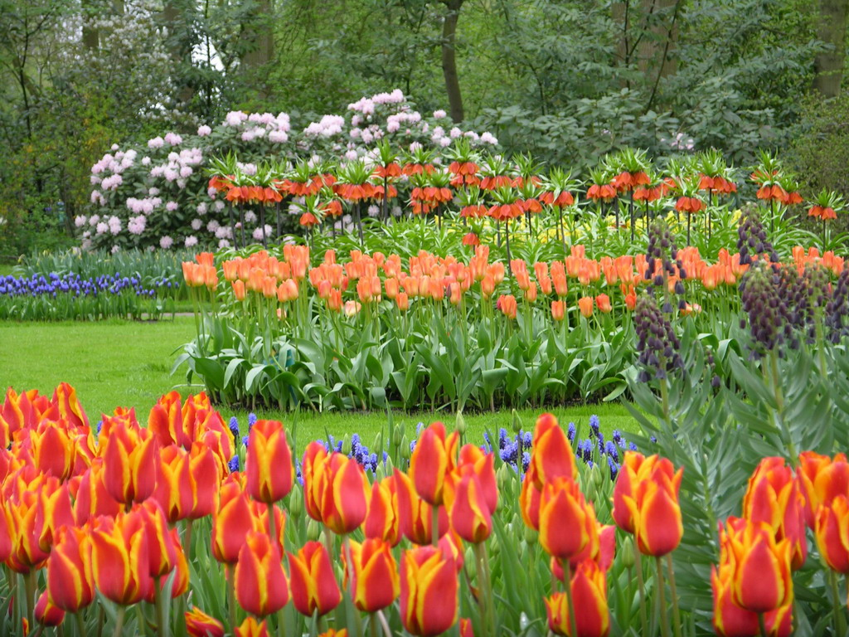
Notes:
Keukenhof

Slide 21
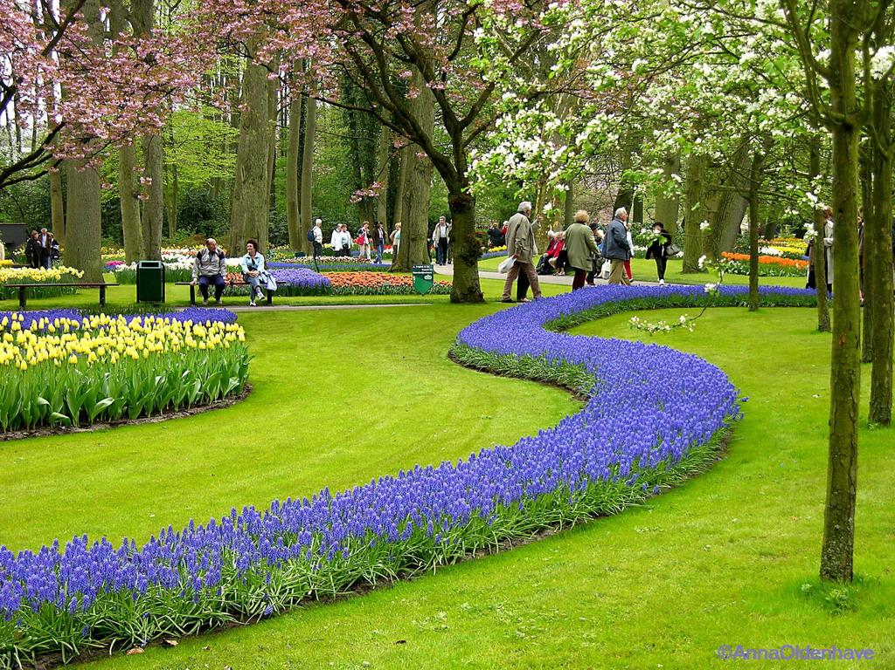
Notes:
Keukenhof

Slide 22
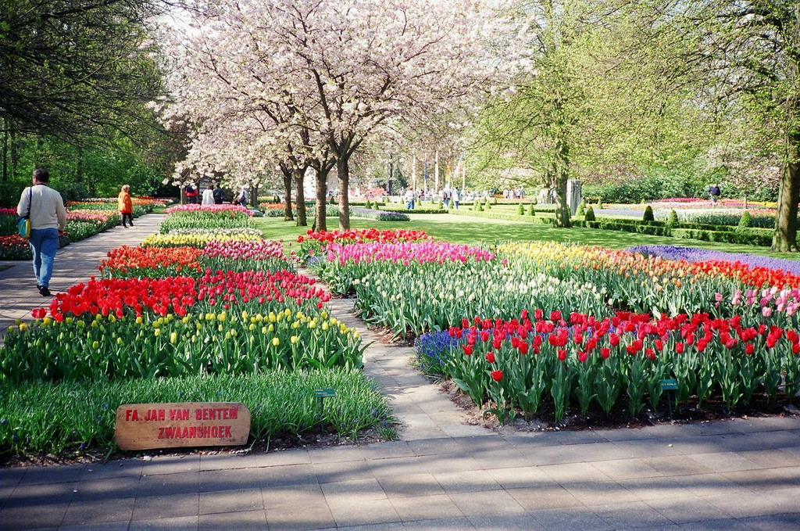
Notes:
Keukenhof

Slide 23
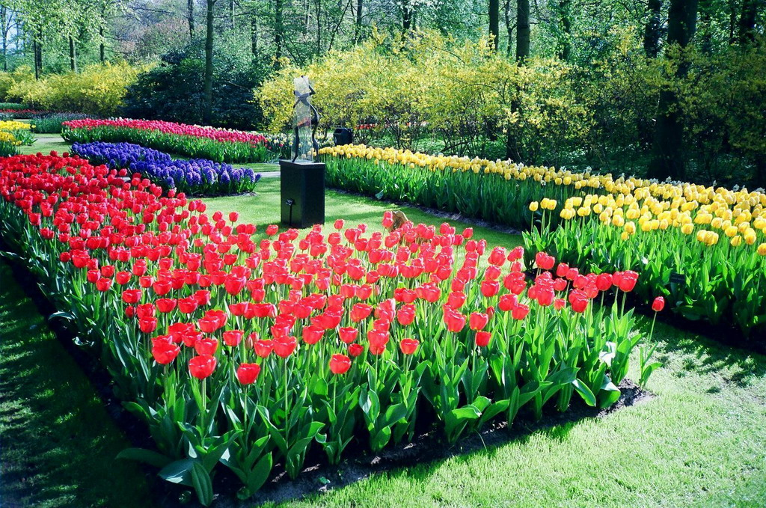
Notes:
Keukenhof

Slide 24
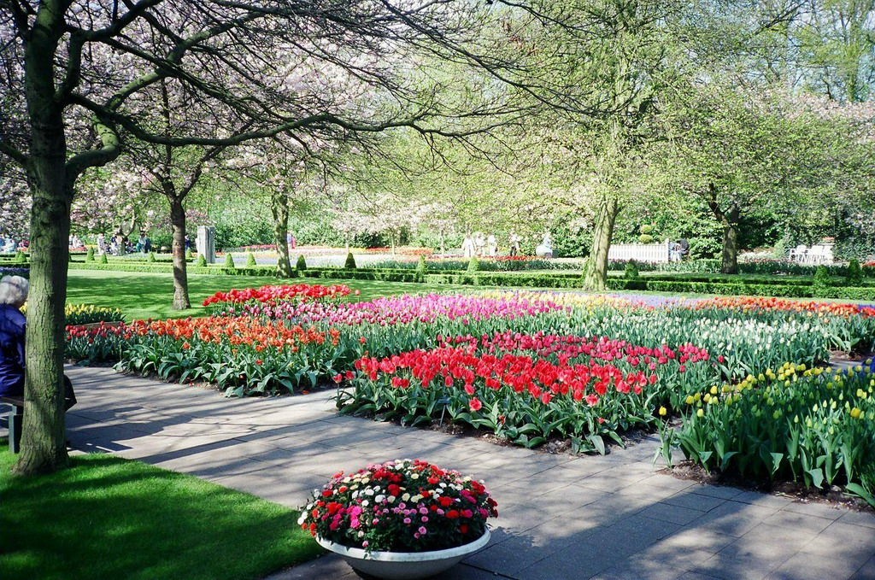
Notes:
Keukenhof

Slide 25
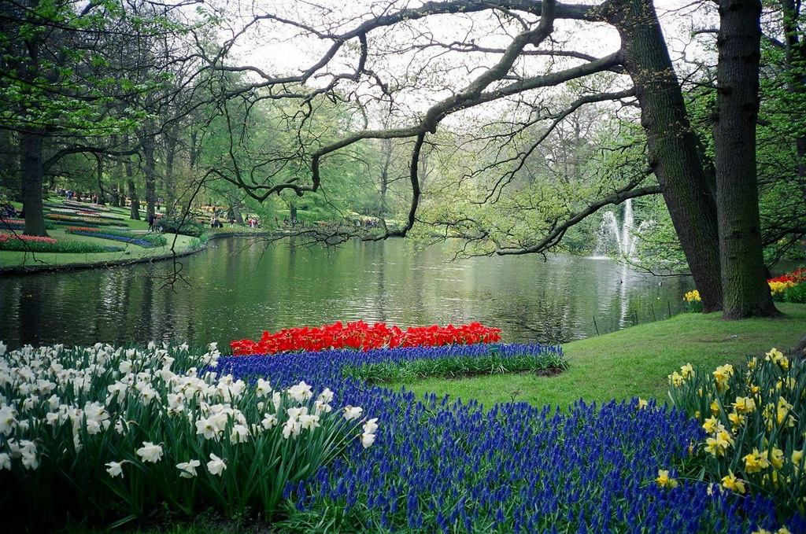
Notes:
Keukenhof

Slide 26
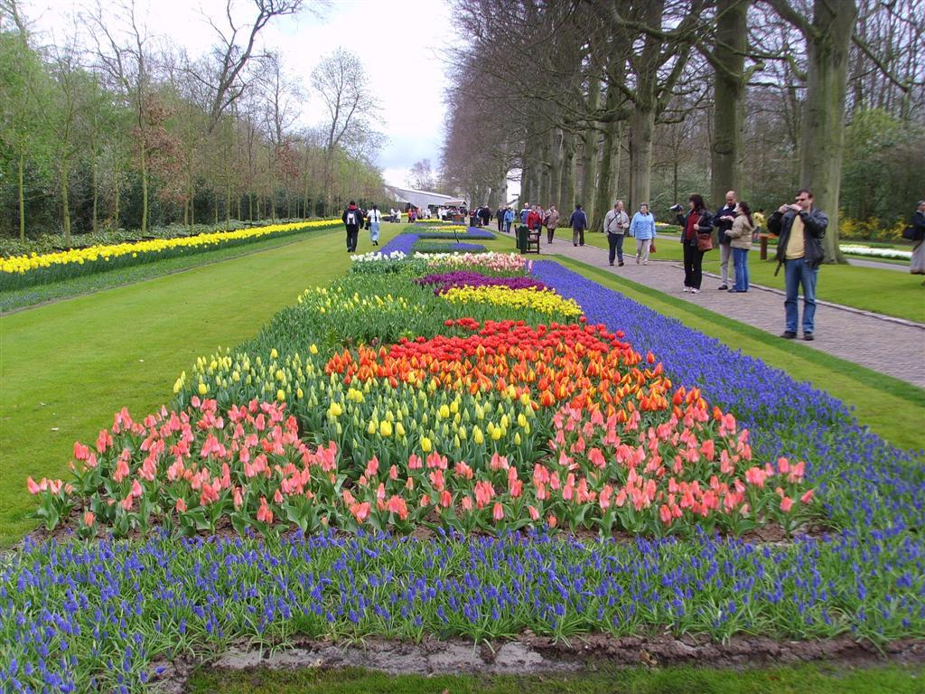
Notes:
Keukenhof

Slide 27
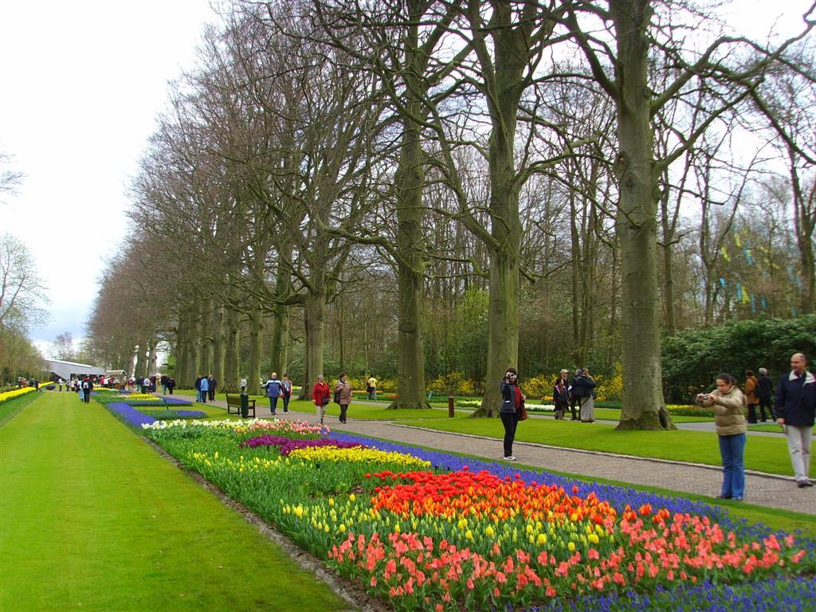
Notes:
Keukenhof

Slide 28
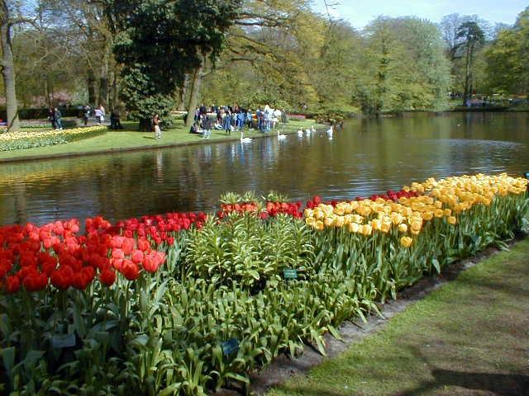
Notes:
Keukenhof

Slide 29
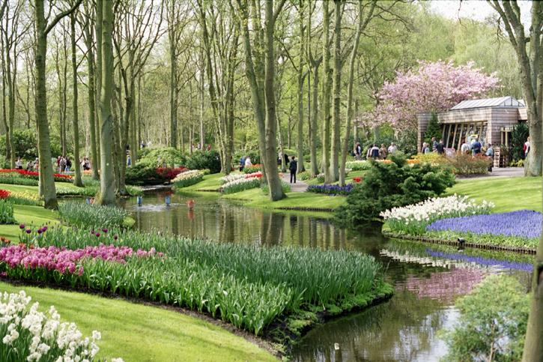
Notes:
Keukenhof

Slide 30
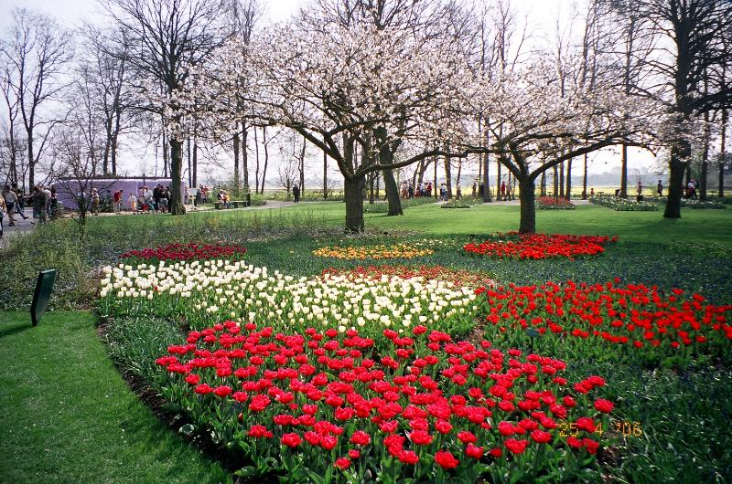
Notes:
Keukenhof

Slide 31
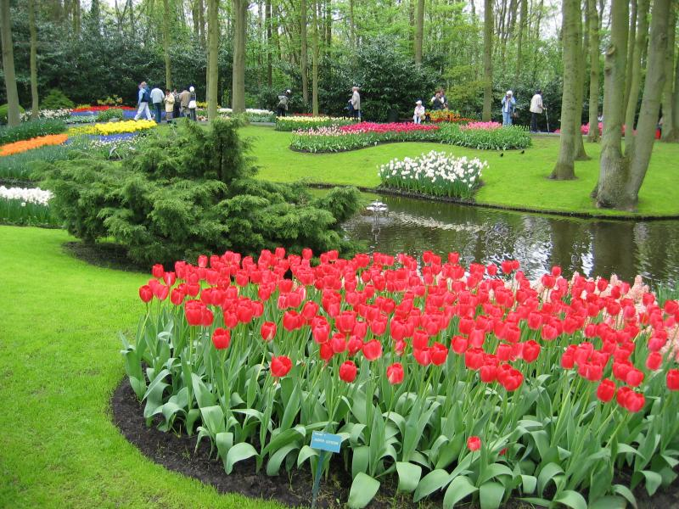
Notes:
Keukenhof

Slide 32
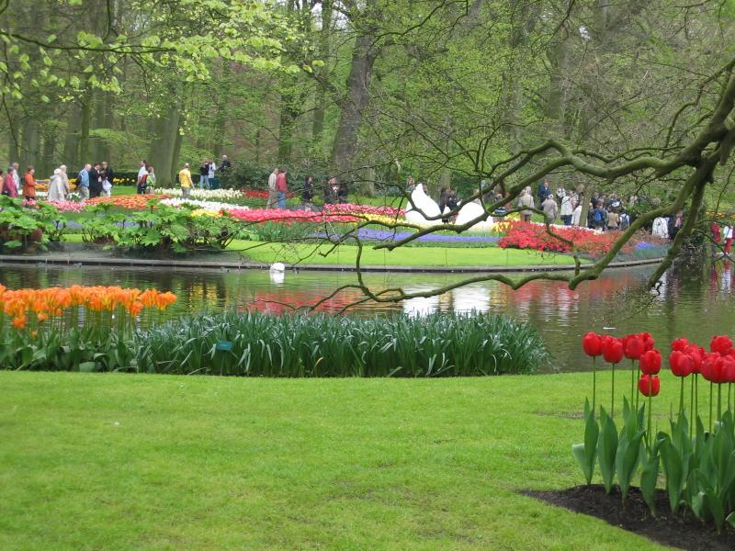
Notes:
Keukenhof

Slide 33
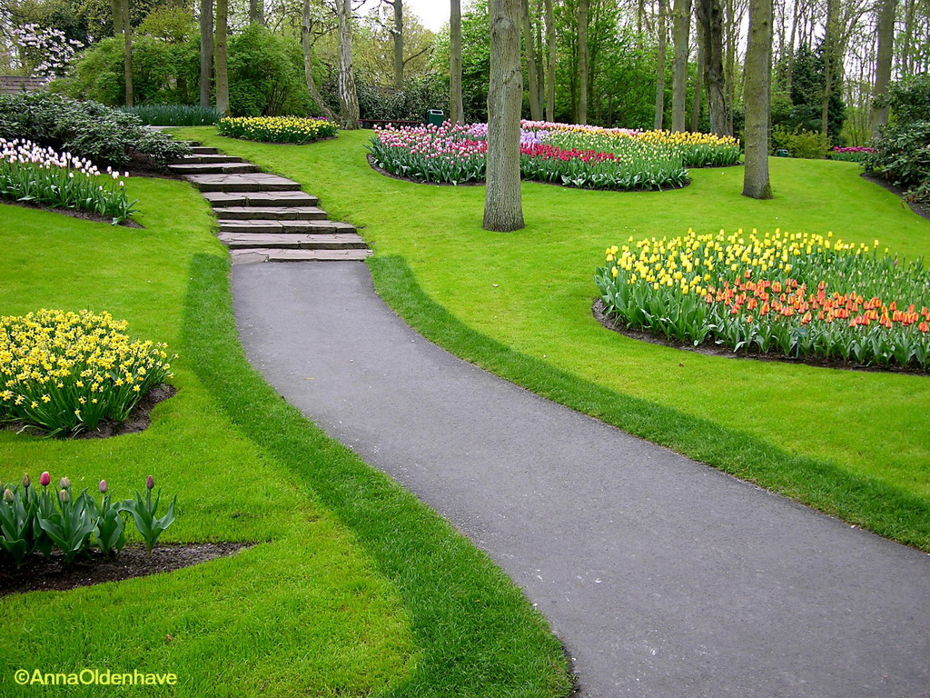
Notes:
Keukenhof

Slide 34
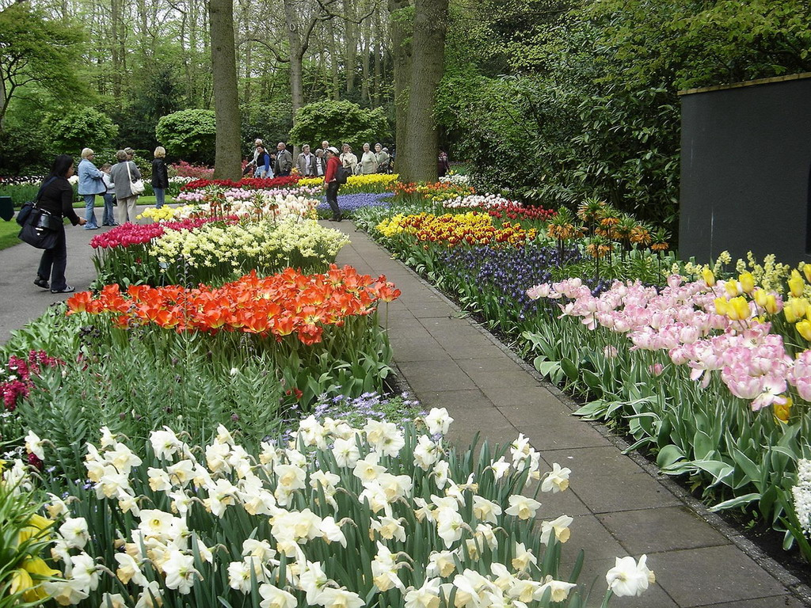
Notes:
Keukenhof

Slide 35
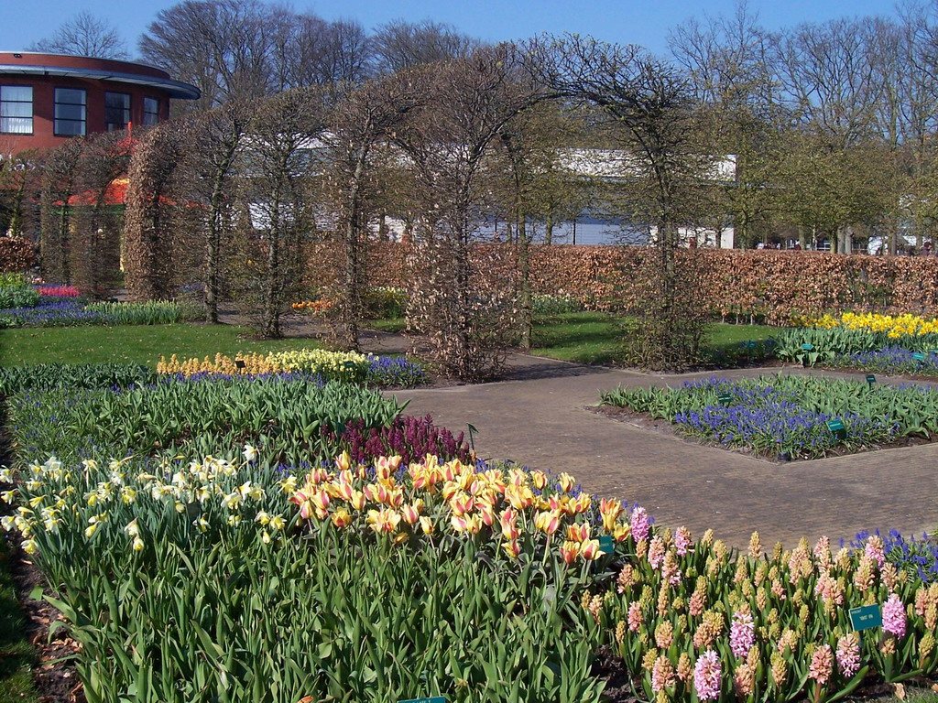
Notes:
Keukenhof

Slide 36
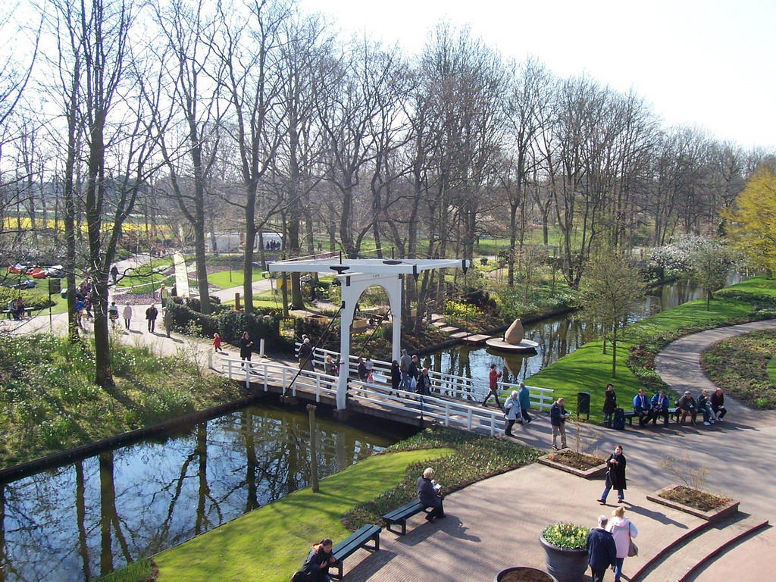
Notes:
Keukenhof

Slide 37
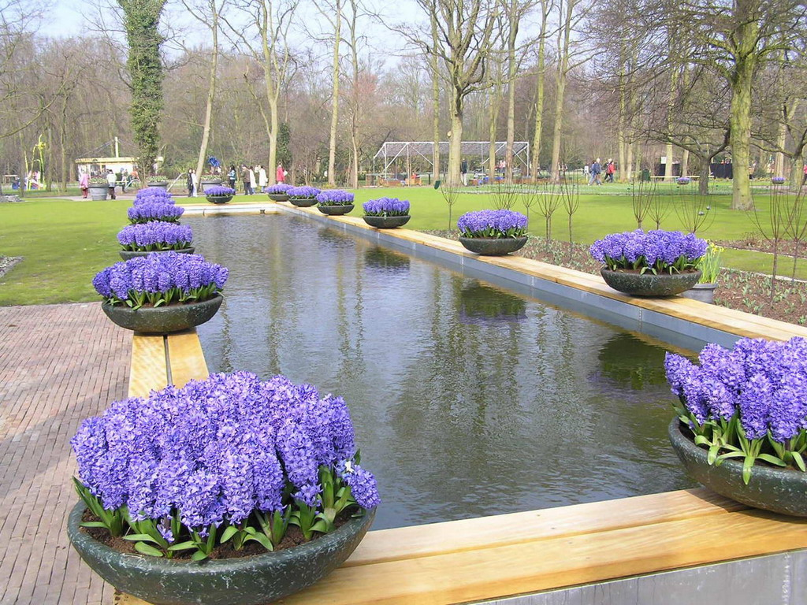
Notes:
Keukenhof

Slide 38
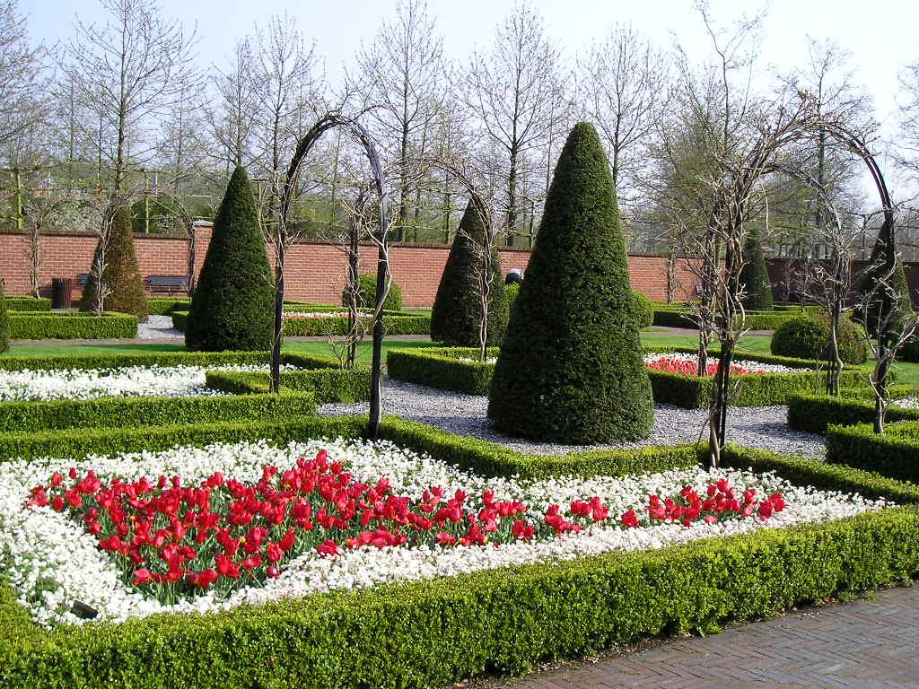
Notes:
Keukenhof

Slide 39
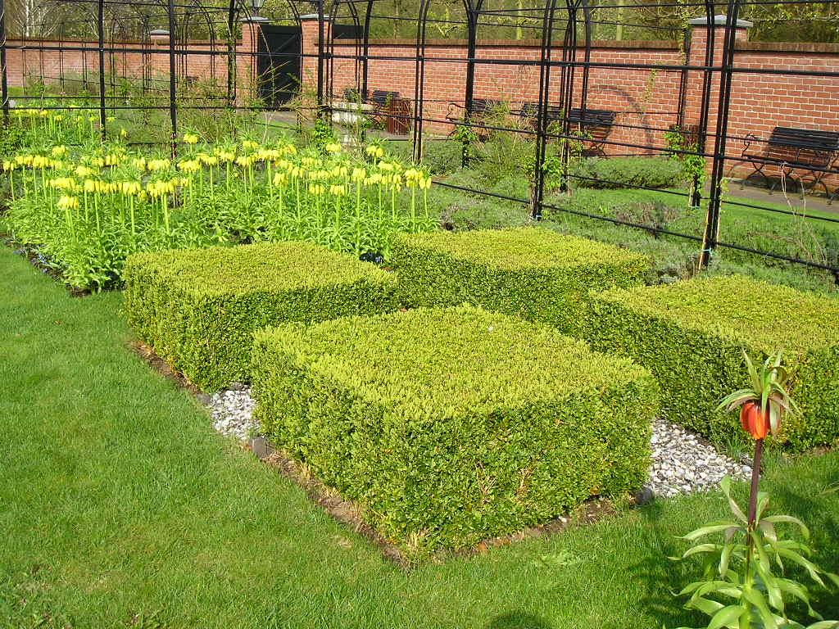
Notes:
Keukenhof

Slide 40
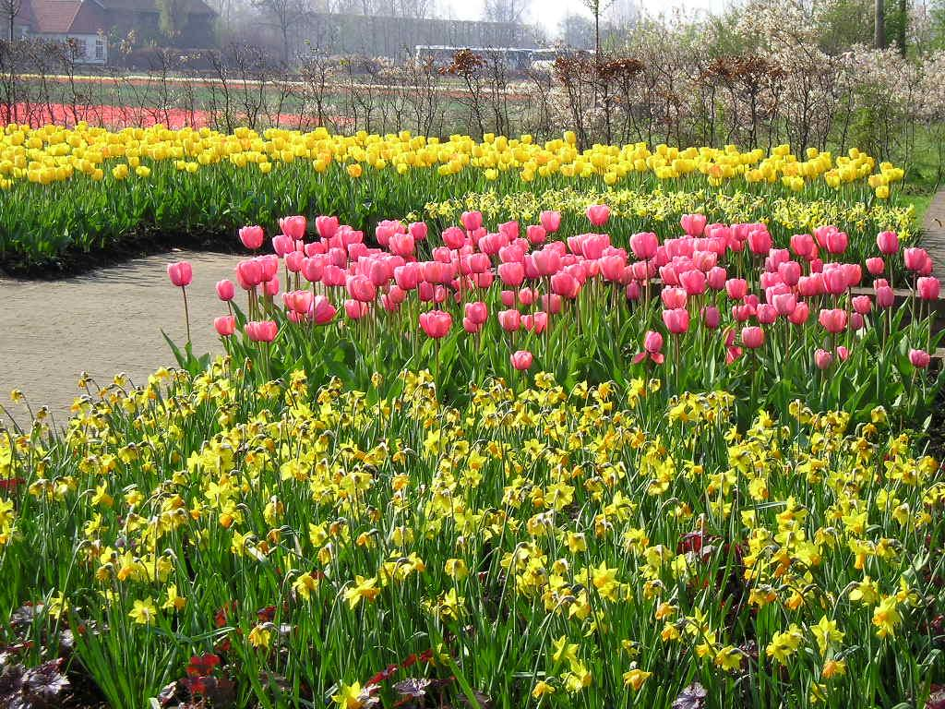
Notes:
Keukenhof

Slide 41
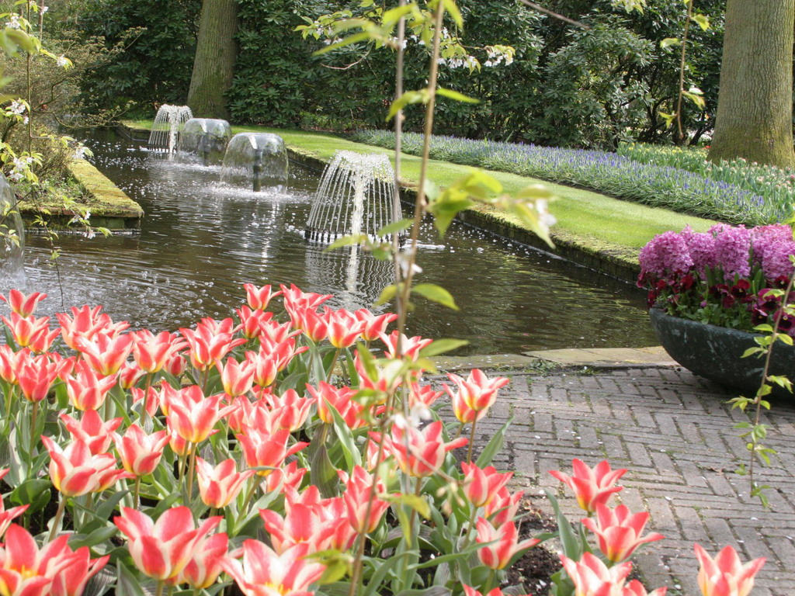
Notes:
Keukenhof

Slide 42
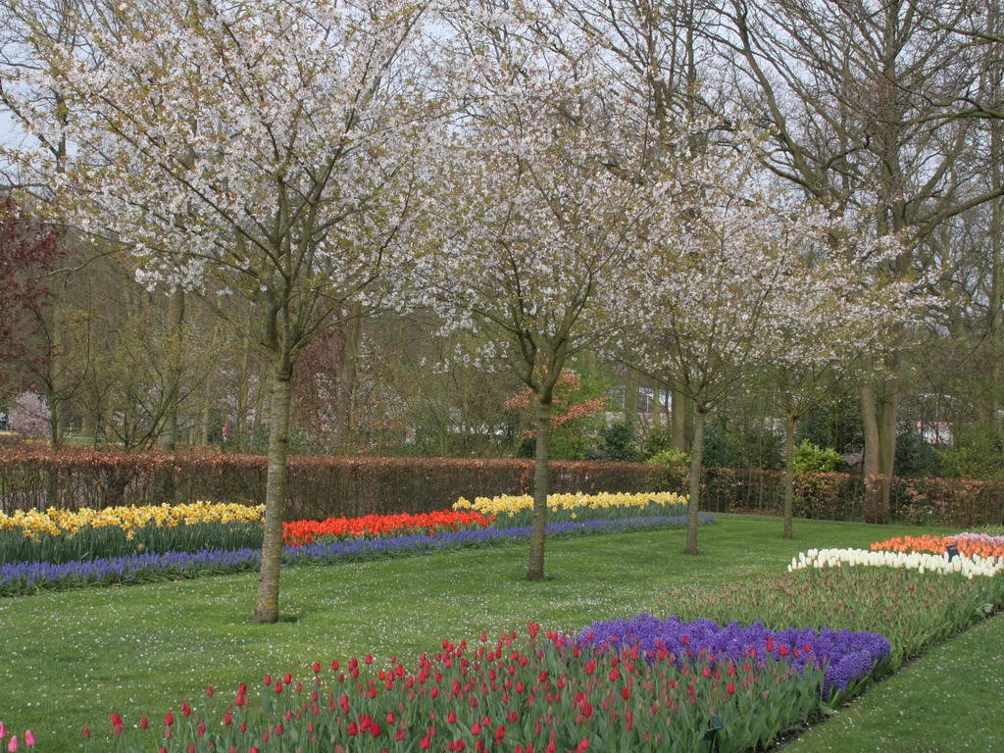
Notes:
Keukenhof

Slide 43
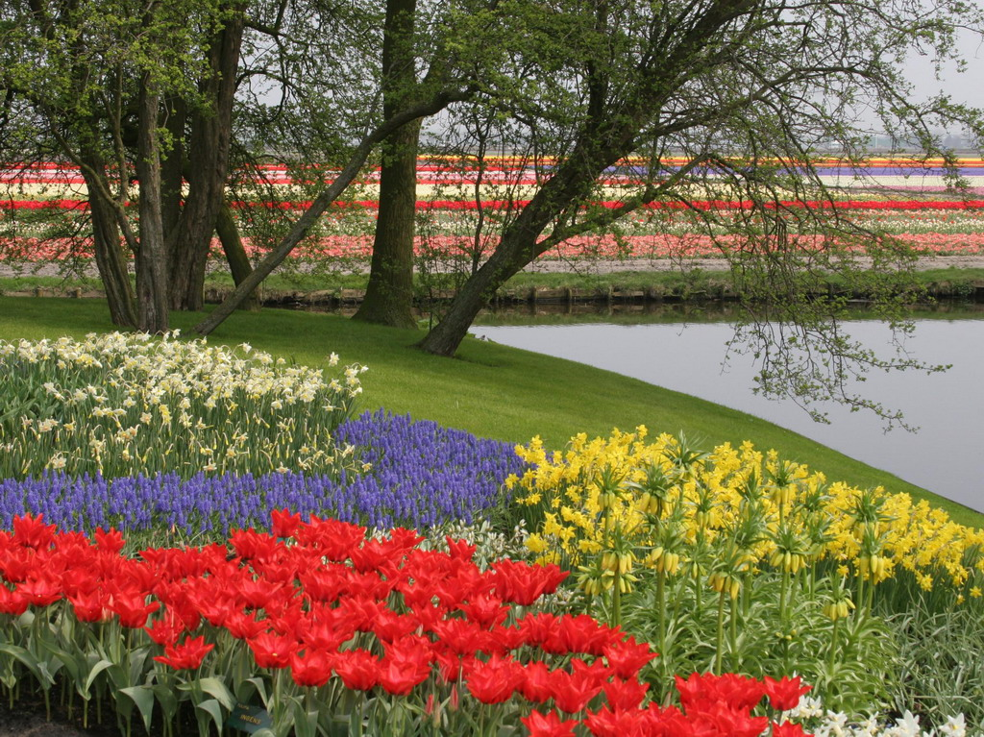
Notes:
Keukenhof

Slide 44
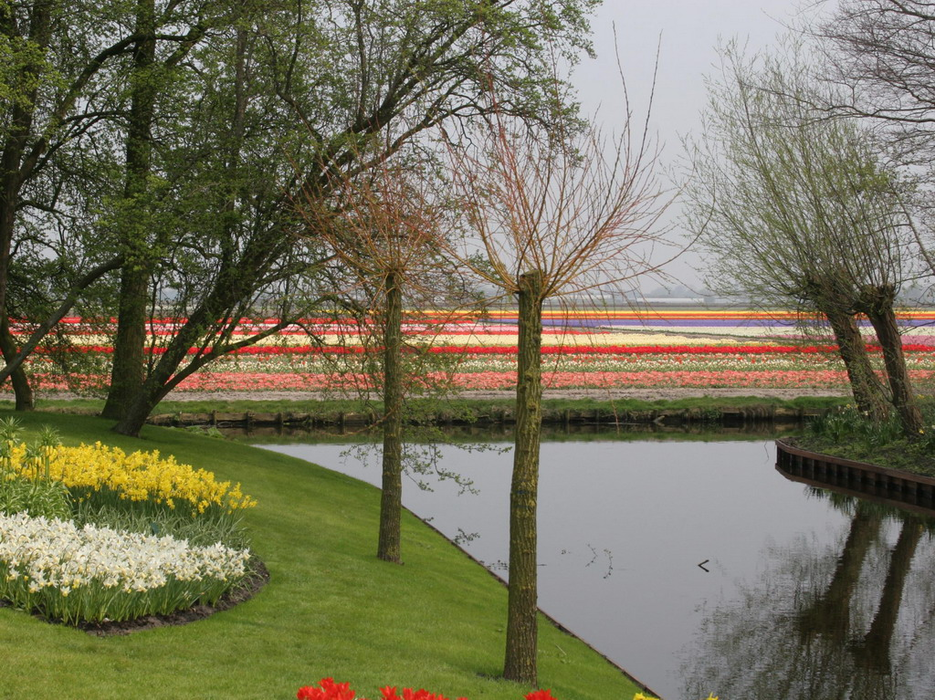
Notes:
Keukenhof

Slide 45
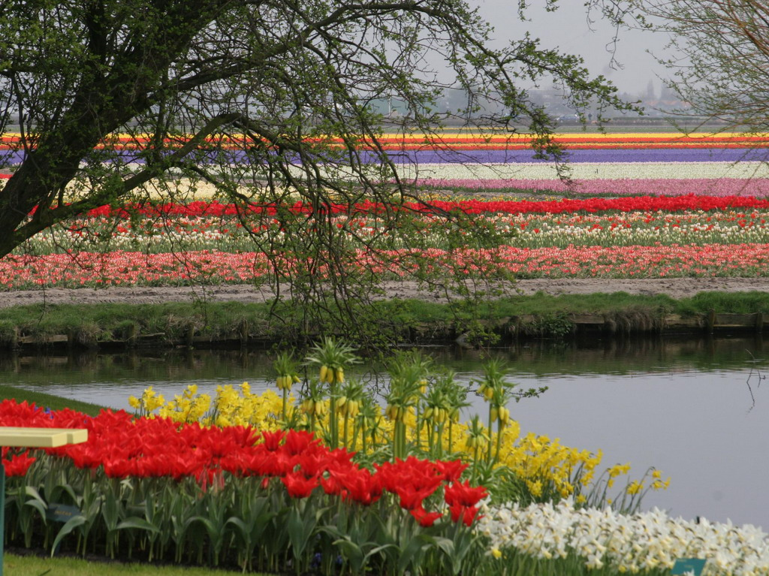
Notes:
Keukenhof

Slide 46
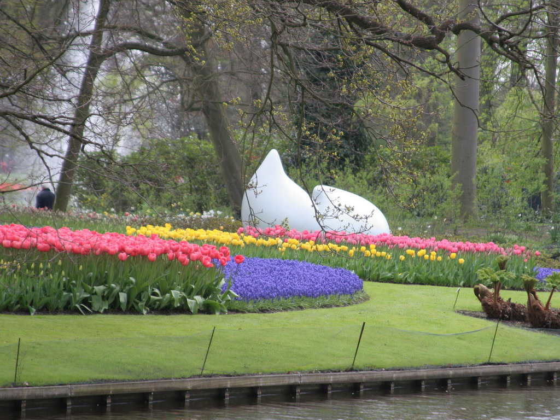
Notes:
Keukenhof

Slide 47
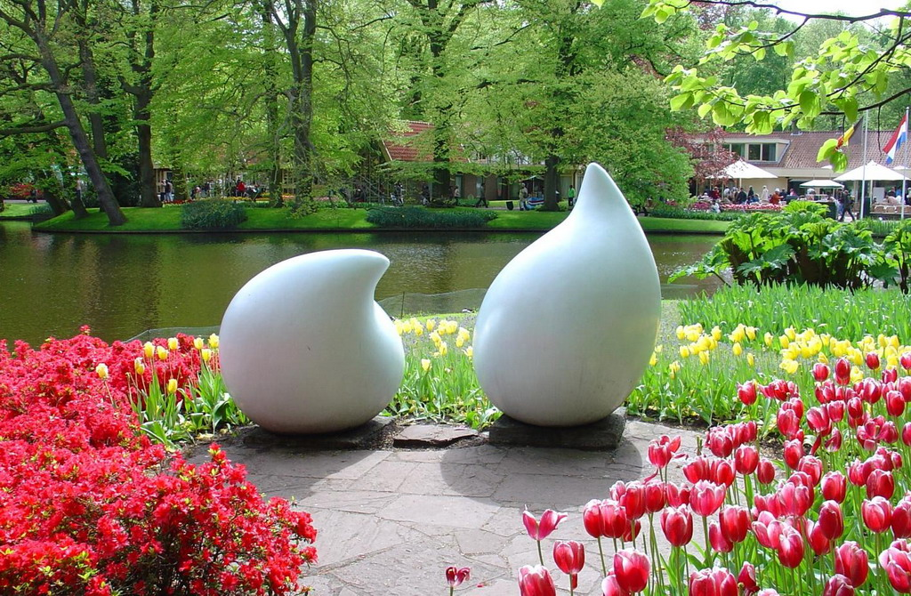
Notes:
Keukenhof

Slide 48
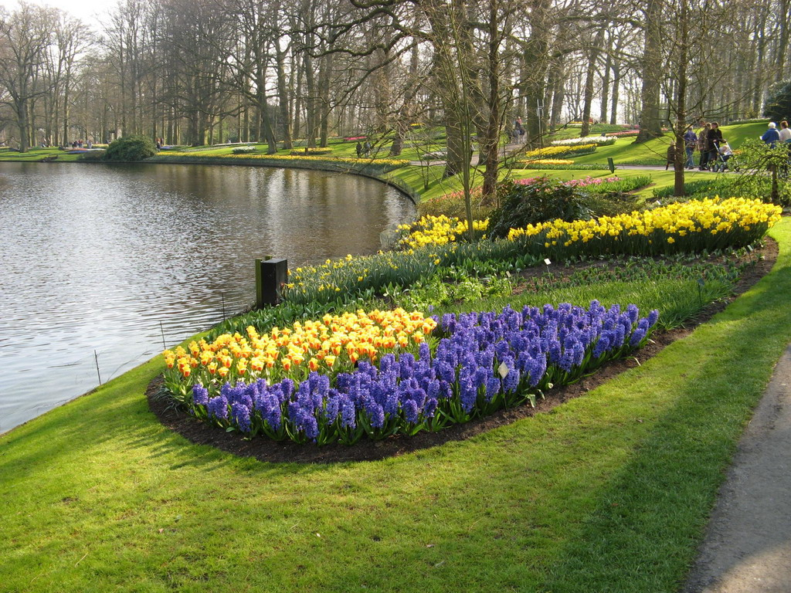
Notes:
Keukenhof

Slide 49
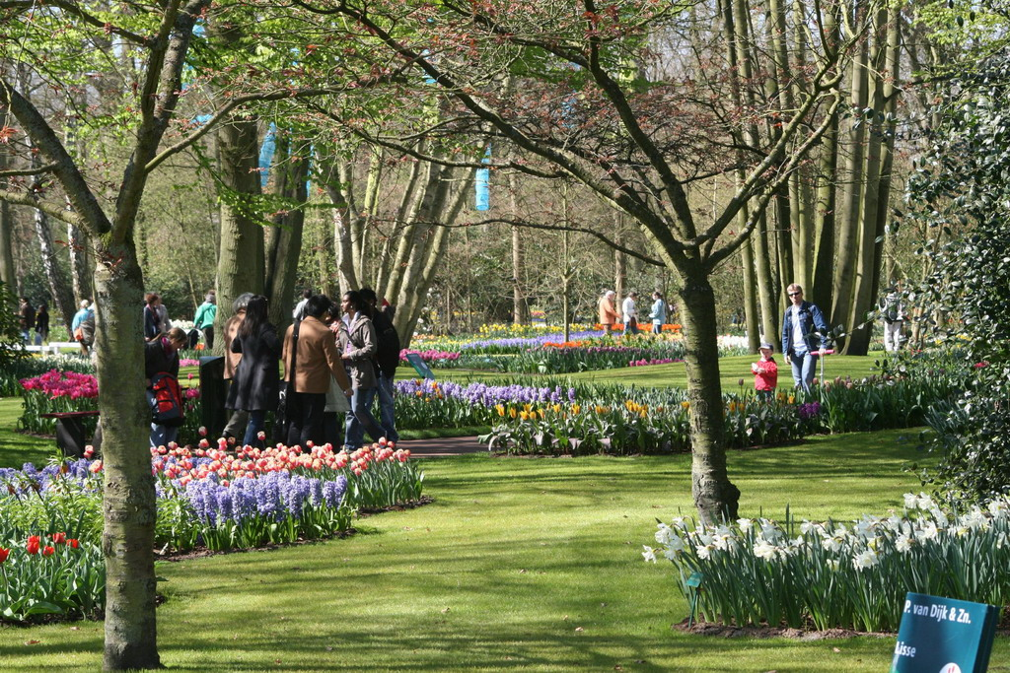
Notes:
Keukenhof

Slide 50
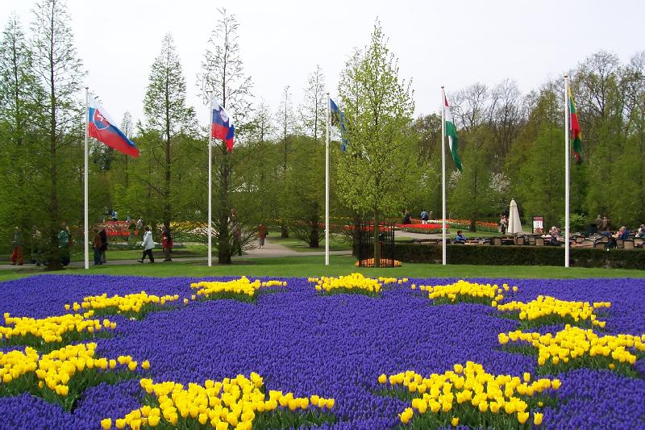
Notes:
Keukenhof

Slide 51
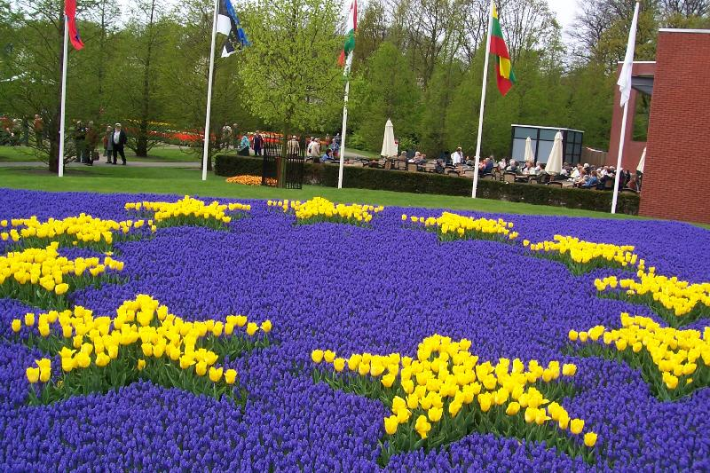
Notes:
Keukenhof

Slide 52
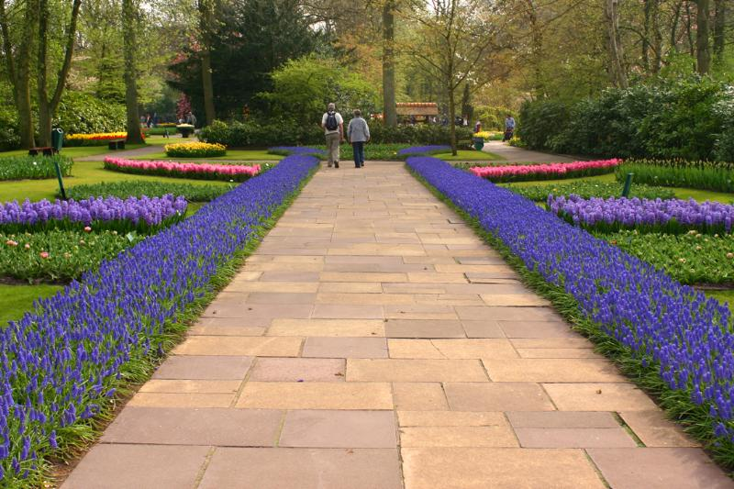
Notes:
Keukenhof

Slide 53
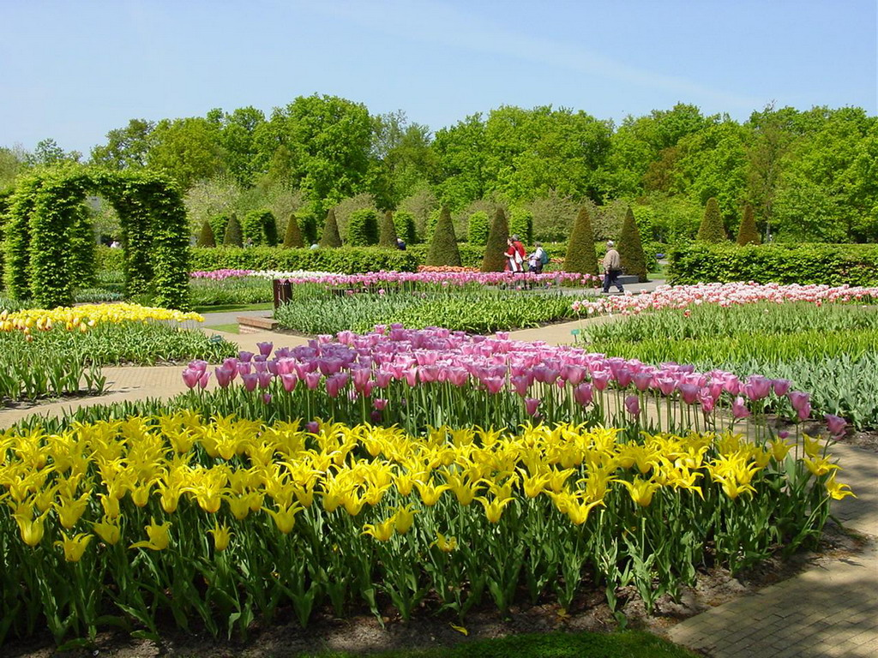
Notes:
Keukenhof

Slide 54
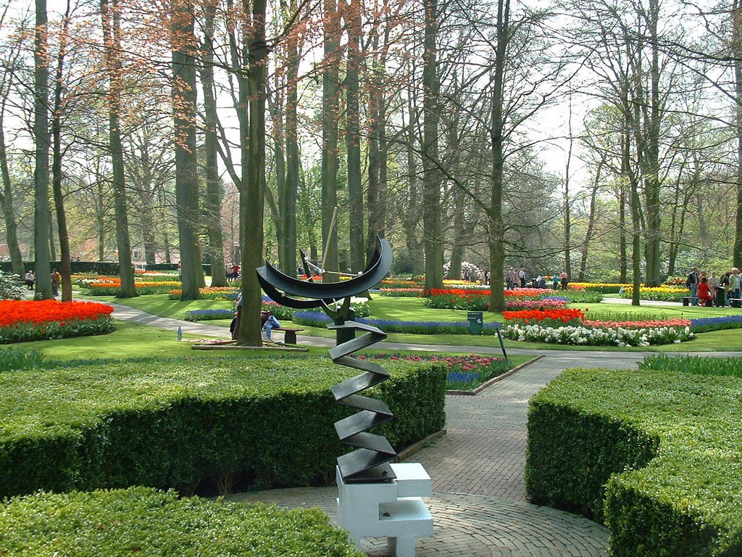
Notes:
Keukenhof

Slide 55

Notes:
Keukenhof

Slide 56

Notes:
Kukenhof

Slide 57

Notes:
Keukenhof

Slide 58

Notes:
Keukenhof

Slide 59

Notes:
Keukenhof

Slide 60

Notes:
Keukenhof

Slide 61

Notes:
Keukenhof

Slide 62

Notes:
Keukenhof

Slide 63

Notes:
Keukenhof

Slide 64

Notes:
Keukenhof

Slide 65

Notes:
Keukenhof

Slide 66

Notes:
Keukenhof

Slide 67

Notes:
Keukenhof

Slide 68

Notes:
Keukenhof

Slide 69

Notes:
Keukenhof

Slide 70

Notes:
Keukenhof

Slide 71

Notes:
Keukenhof

Slide 72

Notes:
Keukenhof

Slide 73

Notes:
Keukenhof

Slide 74

Notes:
Keukenhof

Slide 75

Notes:
Keukenhof

Slide 76

Notes:
Keukenhof

Slide 77

Notes:
Keukenhof

Slide 78

Notes:
Keukenhof

Slide 79

Notes:
Keukenhof

Slide 80

Notes:
Keukenhof

Slide 81

Notes:
Keukenhof

Slide 82

Notes:
Keukenhof

Slide 83

Notes:
Keukenhof

Slide 84

Notes:
Keukenhof

Slide 85

Notes:
Keukenhof

Slide 86

Notes:
Keukenhof

Slide 87

Notes:
Keukenhof

Slide 88

Notes:
Keukenhof

Slide 89

Notes:
Keukenhof

Slide 90

Notes:
Keukenhof

Slide 91

Notes:
Keukenhof

Slide 92

Notes:
Keukenhof

Slide 93

Notes:
Keukenhof

Slide 94

Notes:
Keukenhof

Slide 95

Notes:
Keukenhof

Slide 96

Notes:
Keukenhof

Slide 97

Notes:
Keukenhof

Slide 98

Notes:
Keukenhof

Slide 99

Notes:
Keukenhof

Slide 100

Notes:
Keukenhof

Slide 101

Notes:
Keukenhof

Slide 102

Notes:
Keukenhof

Slide 103

Notes:
Keukenhof

Slide 104

Notes:
Keukenhof

Slide 105

Notes:
Keukenhof

Slide 106

Notes:
Keukenhof

Slide 107

Notes:
Keukenhof

Slide 108

Notes:
Keukenhof

Slide 109

Notes:
Keukenhof

Slide 110

Notes:
Keukenhof

Slide 111

Notes:
Keukenhof

Slide 112

Notes:
Keukenhof

Slide 113

Notes:
Keukenhof

Slide 114

Notes:
Keukenhof

